Slide 1
Formulación de Planes Anuales Operativos y su vinculación con el Plan Estratégico Institucional 2019-2024
Dirección de Planificación

Slide 2
AGENDA
Normativa y antecedentes de la Planificación Institucional.
Proceso de gestión del PEI 2019-2024.
Vinculación del PEI y PAO.
Aspectos a considerar en el proceso de formulación del PAO.
Permisos de seguridad del sistema PAO.
Boletín PEI y Sistema PEI.

Slide 3
NORMATIVA DE LA PLANIFICACIÓN INSTITUCIONAL
Ley de Administración Financiera y Presupuestos Públicos No. 8131. (artículos 4, 7 y 33)
Artículo 4°- Sujeción al Plan Nacional de Desarrollo. Todo presupuesto público deberá responder a los planes operativos institucionales anuales, de mediano y largo plazo, adoptados por los jerarcas respectivos, así como a los principios presupuestarios generalmente aceptados; además, deberá contener el financiamiento asegurado para el año fiscal correspondiente, conforme a los criterios definidos en la presente Ley. El Plan Nacional de Desarrollo constituirá el marco global que orientará los planes operativos institucionales, según el nivel de autonomía que corresponda de conformidad con las disposiciones legales y constitucionales pertinentes.

Slide 4
NORMATIVA DE LA PLANIFICACIÓN INSTITUCIONAL
Ley de Administración Financiera y Presupuestos Públicos No. 8131. (artículos 4, 7 y 33)
Artículo 7°- Técnicas de formulación presupuestaria. En la formulación de los presupuestos, se utilizarán las técnicas y los principios presupuestarios aceptados, con base en criterios funcionales que permitan evaluar el cumplimiento de las políticas y los planes anuales, así como la incidencia y el impacto económico-financiero de la ejecución. Para ello, deberán atenderse elementos como la prestación de servicios, la producción de bienes y las funciones generales de dirección y apoyo de cada órgano, entidad o institución.

Slide 5
NORMATIVA DE LA PLANIFICACIÓN INSTITUCIONAL
Ley de Administración Financiera y Presupuestos Públicos No. 8131. (artículos 4, 7 y 33)
Artículo 33.- Inicio del proceso. Formalmente, el proceso presupuestario se iniciará con la planificación operativa que cada órgano y entidad debe realizar en concordancia con los planes de mediano y largo plazo, las políticas y los objetivos institucionales definidos para el período, los asuntos coyunturales, la política presupuestaria y los lineamientos que se dicten para el efecto.

Slide 6
NORMATIVA DE LA PLANIFICACIÓN INSTITUCIONAL
Ley General de Control Interno No. 8292. (artículos 14, 15 y 17)
Artículo 14.—Valoración del riesgo. En relación con la valoración del riesgo, serán deberes del jerarca y los titulares subordinados, entre otros, los siguientes: a) Identificar y analizar los riesgos relevantes asociados al logro de los objetivos y las metas institucionales, definidos tanto en los planes anuales operativos como en los planes de mediano y de largo plazos. b) Analizar el efecto posible de los riesgos identificados, su importancia y la probabilidad de que ocurran, y decidir las acciones que se tomarán para administrarlos. c) Adoptar las medidas necesarias para el funcionamiento adecuado del sistema de valoración del riesgo y para ubicarse por lo menos en un nivel de riesgo organizacional aceptable. d) Establecer los mecanismos operativos que minimicen el riesgo en las acciones por ejecutar.

Slide 7
NORMATIVA DE LA PLANIFICACIÓN INSTITUCIONAL
Ley General de Control Interno No. 8292. (artículos 14, 15 y 17)
Artículo 15.—Actividades de control. Respecto de las actividades de control, serán deberes del jerarca y de los titulares subordinados, entre otros, los siguientes: a) Documentar, mantener actualizados y divulgar internamente, las políticas, las normas y los procedimientos de control que garanticen el cumplimiento del sistema de control interno institucional y la prevención de todo aspecto que conlleve a desviar los objetivos y las metas trazados por la institución en el desempeño de sus funciones. b) Documentar, mantener actualizados y divulgar internamente tanto las políticas como los procedimientos que definan claramente, entre otros asuntos, los siguientes: i. La autoridad y responsabilidad de los funcionarios encargados de autorizar y aprobar las operaciones de la institución. ii. La protección y conservación de todos los activos institucionales. iii. El diseño y uso de documentos y registros que coadyuven en la anotación adecuada de las transacciones y los hechos significativos que se realicen en la institución. Los documentos y registros deberán ser administrados y mantenidos apropiadamente. iv. La conciliación periódica de registros, para verificar su exactitud y determinar y enmendar errores u omisiones que puedan haberse cometido. v. Los controles generales comunes a todos los sistemas de información computarizados y los controles de aplicación específicos para el procesamiento de datos con software de aplicación.

Slide 8
NORMATIVA DE LA PLANIFICACIÓN INSTITUCIONAL
Ley General de Control Interno No. 8292. (artículos 14, 15 y 17)
Artículo 17.—Seguimiento del sistema de control interno. Entiéndese por seguimiento del sistema de control interno las actividades que se realizan para valorar la calidad del funcionamiento del sistema de control interno, a lo largo del tiempo; asimismo, para asegurar que los hallazgos de la auditoría y los resultados de otras revisiones se atiendan con prontitud. En cuanto al seguimiento del sistema de control interno, serán deberes del jerarca y los titulares subordinados, los siguientes: a) Que los funcionarios responsabilizados realicen continuamente las acciones de control y prevención en el curso de las operaciones normales integradas a tales acciones. *b) Que la administración activa realice, por lo menos una vez al año, las autoevaluaciones que conduzcan al perfeccionamiento del sistema de control interno del cual es responsable. Asimismo, que pueda detectar cualquier desvío que aleje a la organización del cumplimiento de sus objetivos. *c) Que sean implantados los resultados de las evaluaciones periódicas que realizan la administración activa, la auditoría interna, la Contraloría General de la República, la auditoría externa y demás instituciones de control y fiscalización que correspondan, dentro de los diez días hábiles siguientes a su notificación.

Slide 9
ANTECEDENTES
El Consejo Superior del Poder Judicial en sesión 87-18 celebrada el 4 de octubre del 2018, artículo LXIII, acogió la propuesta de utilizar solamente los PAOS, previo a la elaboración del Anteproyecto de Presupuesto, eliminando la solicitud de la PAOM por parte de las oficinas y despachos judiciales.
Aprobación del Plan Estratégico Institucional Poder Judicial 2019-2024, en sesión de la Corte Plena 56-18 del 10 de diciembre de 2018, artículo XXIII.

Slide 10
El PEI 2019-2024 es un instrumento de planificación que guía la articulación y el trabajo en equipo del accionar judicial; describe las principales acciones estratégicas que permiten orientar, promover y mejorar los servicios de administración de justicia.

Slide 11
Principios Orientadores
Representa la búsqueda constante de soluciones y mejoras.
Innovación
Representa el involucramiento de la ciudadanía, el personal judicial e instituciones externas al Poder Judicial.
Participación
Representa la articulación y trabajo unido del accionar judicial.
Integración

Slide 12
Plan Estratégico Institucional 2019-2024*
FASE I: Diagnóstico Situacional
FASE II:
Elaboración del
Plan Estratégico Institucional (PEI)
FASE III:
Implementación del PEI
FASE IV:
Seguimiento y Evaluación
Informes otras instituciones
Estado de la Justicia
ODS - ONU
PND - MIDEPLAN
Misión
Portafolio de Proyectos Institucional (PPI)
Agenda de Seguimiento y Evaluación
Visión
Valores
Marco
Filosófico
Ejes Transversales
Presupuesto por Resultados y Plurianual
Plan Estratégico, Portafolio de Proyectos y PAOs
Políticas Institucionales
Análisis Externo:
Oportunidades y Amenazas
Temas Estratégicos
Planes Anuales Operativos (PAOs) (Matriz de Vinculación)
Indicadores del PEI, PPI y PAOs.
Objetivos Estratégicos
Acciones Estratégicas
Desarrollo de Estrategias
Indicadores / Metas
Ejecución mediante el uso del Sistema de Información PEI
Seguimiento y Evaluación mediante el uso del Sistema de Información PEI
Análisis Interno:
Fortalezas y Debilidades
Responsables/ Coordinación/ Riesgos
Políticas, Programas y Proyectos
Alineamiento Estratégico
(Comité de Planeación Estratégica)
Retroalimentación & Mejora Continua
Plan de Acción
Estimación Presupuestaria
*Los periodos utilizados comúnmente en el PEI ha sido por 6 años.

Slide 14
Valores Compartidos del Poder Judicial

Slide 15
Ejes Transversales para el
Plan Estratégico 2019-2024
Los ejes transversales son los aspectos priorizados por la jerarquía, para articular e integrar el accionar de los diferentes ámbitos de la Institución.

Slide 16
Mapa Estratégico del Poder Judicial de
Costa Rica

Slide 17
Temas, objetivos y acciones estratégicos del
Plan Estratégico Institucional 2019-2024

Slide 18
PEI 2019-2024
PAO
Misión
Objetivos Operativos
Visión
Metas Operativas
Valores
Ejes Transversales
Indicadores
Políticas Institucionales
Temas Estratégicos
Actividades
Objetivos Estratégicos
Acciones Estratégicas
Responsables Operativos
Metas Estratégicas
Responsable Estratégico
Coordinaciones Operativos
Coordinaciones Estratégicas

Slide 19
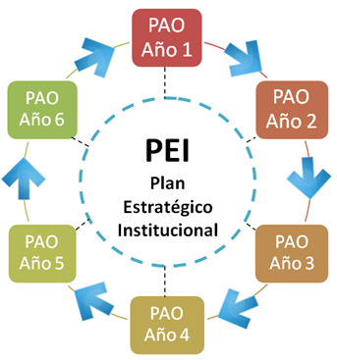
VINCULACIÓN DEL PLAN ESTRATÉGICO INSTITUCIONAL CON LOS PLANES ANUALES OPERATIVOS

Slide 20
Ejemplo sobre la relación en el cumplimiento de los indicadores del Plan Estratégico Institucional y los indicadores del Plan Anual Operativo
PEI
PAO
Meta Anual: 110 casos terminados en la materia X
Meta Anual por cada oficina que tramita la materia X:
Juzgado X de Alajuela: 50 casos terminados.
Juzgado X de Nicoya: 45 casos terminados.
Juzgado X de Sarapiquí: 10 casos terminados.
Juzgado X de Batán: 5 casos terminados.
Grado de cumplimiento del PEI
(Nivel Estratégico)
Grado de cumplimiento del PAO
(Nivel operativo)
Juzgado X de Alajuela: 50 casos terminados
Juzgado X de Nicoya: 15 casos terminados
Juzgado X de Sarapiquí: 8 casos terminados
Juzgado X de Batán: 10 casos terminados
TOTAL: 83 casos terminados
Juzgado X de Alajuela: 50 casos terminados (100%)
Juzgado X de Nicoya: 15 casos terminados (33%)
Juzgado X de Sarapiquí: 8 casos terminados (80%)
Juzgado X de Batán: 10 casos terminados (200%)
Grado de cumplimiento: 75 %

Slide 21
Elementos del PEI
TEMA ESTRATÉGICO
OBJETIVO ESTRATÉGICO
ACCIÓN ESTRATÉGICA
META ESTRATÉGICA
Son los grandes temas en los que se divide el quehacer judicial, y tienen como objetivo, asegurar la cobertura estratégica de manera holística de los ámbitos institucionales que conforman el Poder Judicial, con el fin de asegurar la integración de los esfuerzos y recursos hacia el cumplimiento de la misión y visión institucional.
Son los logros que la institución espera concretar en un plazo determinado, para el cumplimiento de su misión y visión de forma eficiente y eficaz. Surgen como respuesta a: • ¿Qué debemos lograr en el mediano y largo plazo, para tener un accionar coherente con la misión y orientación hacia el cumplimiento de la visión?
Son las directrices que ayudan a elegir las acciones, a nivel estratégico, adecuadas para alcanzar los objetivos de la organización. Se caracterizan por facilitar el cierre de las brechas que existan entre la situación actual y la situación deseada.
Es la cuantificación del objetivo que se desea alcanzar en función del tiempo y espacio determinado según el indicador; es decir, según sea la tendencia del indicador, se establecen los valores esperados a alcanzar por el periodo definido.
Estos elementos definen los planes de acción, que se traducen en políticas institucionales, proyectos y planes anuales operativos; y constituyen la base para el establecimiento de las prioridades en la asignación de recursos institucionales (humanos, presupuestarios, infraestructura, tecnológicos, materiales, entre otros.)

Slide 22
El Plan Anual Operativo es una propuesta estructurada de objetivos y metas, así como de acciones que se ejecutarán por parte de la oficina en un periodo determinado, con el fin de alcanzar los objetivos propuestos, mismos que a su vez contribuyen al logro del Plan Estratégico Institucional.

Slide 23
Elementos del PAO
OBJETIVOS
METAS
INDICADORES
ACTIVIDADES
RESPONSABLES/ COORDINACIONES
EJES TRANSVERSALES

Slide 24
Elementos del PEI
TEMAS ESTRATEGICOS
OBJETIVOS ESTRATÉGICOS
ACCIONES ESTRATÉGICAS
METAS ESTRATÉGICA
Elementos del PAO
OBJETIVOS
METAS
INDICADORES
ACTIVIDADES
RESPONSABLES/ COORDINACIONES
EJES TRANSVERSALES

Slide 25
Elementos del PAO
OBJETIVOS
Características:
Redactarse en verbo Infinitivo (terminación en ar, er, ir) + ¿Qué? + ¿Cómo? + ¿Para qué?”.
Consecuentes con los recursos presupuestarios.
Alineado a un Temas Estratégicos, Objetivos Estratégicos y Acciones Estratégicas.
Definidos en conjunto por el personal del despacho y la jefatura.
Factibles de alcanzar y que le permitan mejorar su accionar o cumplir con los requerimientos del entorno.
Los objetivos operativos son los logros que la Oficina o Despacho espera concretar en un plazo determinado, para el cumplimiento de la misión y visión de la Institución. Están alineados y vinculados al objetivo y acción estratégicos. Surgen como respuesta a:
¿Qué debemos lograr en el corto plazo, para contribuir con el desarrollo de la misión y visión de la Institución, así como del Programa al que pertenece la oficina?

Slide 26
Elementos del PAO
METAS
Características:
Describir lo que se desea alcanzar considerando valores numéricos específicos (puede especificarse en números o porcentajes), de manera que la meta pueda ser medible en un determinado periodo de tiempo.
Explicar claramente: ¿qué se quiere?, ¿cuánto se quiere? y ¿para cuándo se quiere?
Para cada objetivo operativo es necesario establecer una o varias metas.
La meta es la cuantificación del objetivo que se desea alcanzar en función del espacio y periodo definido.

Slide 27
Elementos del PAO
INDICADORES
Concepto
¿Porqué medir?
¿Para qué medir?
Es una unidad de medida que permite dar el seguimiento y control a los despachos.
Permite evaluación periódica de las variables clave de los despachos u oficinas.
Mediante su comparación en el tiempo con los referentes internos y externos.
Si no se dirige, no se puede mejorar
Para poder interpretar lo que está ocurriendo.
Definir la necesidad de introducir cambios y/o mejoras y evaluar sus consecuencias en el menor tiempo posible
Analizar la tendencia histórica y apreciar el rendimiento a través del tiempo
Medir la situación de riesgo del despacho
Facilitar la toma de decisiones
Información del cumplimiento de los objetivos institucionales
03
01
Si no se controla, no se dirige
Si no se mide lo que se hace, no se controla
02
Fuente: CEPAL

Slide 28
Elementos del PAO
Características de los indicadores
Medible
Debe ser cuantificable en términos ya sea del grado o frecuencia de la cantidad
Entendible
Ser reconocido fácilmente por todos aquellos que lo usan
Confiable
Los datos utilizados para la construcción del indicador deben ser fidedignos
Controlable
Controlable dentro de la estructura de los despachos u oficinas

Slide 29
Importante en la formulación y revisión de PAOs
META operativa
VINCULADOS
INDICADOR operativo

Slide 30
Definición del tipo de medición del Indicador en el Sistema PAO
Si ha formulado el indicador en Porcentaje debe realizar el avance en el espacio de Porcentaje real
Si ha formulado el indicador en Unidad de medida Cantidad, debe realizar el avance en el espacio de Cantidad real

Slide 31
Debe seleccionar si es un porcentaje o unidad

Slide 32
Elementos del PAO
ACTIVIDADES
Características:
Características:
Su redacción refleja los pasos lógicos o el camino que se debe seguir para lograr la meta.
Responden a la pregunta: ¿qué se debe hacer?
Para cada una de las metas establecidas se deben identificar las actividades necesarias que posibiliten su cumplimiento por medio de una secuencia lógica, ordenada y cronológica.
Las actividades son todas aquellas tareas o eventos destinados al cumplimiento de las metas previstas.

Slide 33
Elementos del PAO
RESPONSABLES
COORDINACIONES
Los responsables son todas aquellas oficinas, despachos, comisiones, personas encargadas de desarrollar las acciones operativas planteadas en el plan de corto plazo. Así como de brindar procesos de rendición de cuentas sobre la planificación, ejecución, seguimiento y evaluación de la acción estratégica desarrollada ante la Dirección de Planificación. Cada uno de estos deberá coordinar con las oficinas involucradas.
La coordinación se refiere a la identificación de los socios colaboradores, tanto internos como externos, con los que será necesario coordinar para realizar las actividades establecidas en el Plan Anual Operativo.

Slide 34
SISTEMA PAO

Slide 35
CONSIDERAR EN EL SISTEMA PAO
Los compromisos del PEI se visualizan anualmente en el PAO de las oficinas responsables
(objetivos, metas, indicadores, coordinaciones)
Permite seguir formulando objetivos propios de la oficina.
Los resultados obtenidos de las metas propuestas se traducirán en números o porcentajes, según fueron formulados.
Los resultados obtenidos se reflejarán en el PEI.
Se deben considerar los recursos presupuestarios, tecnológicos, equipo-mobiliario, el personal, entre otros, con que dispone la oficina o despacho para establecer los objetivos y metas que se pretenden lograr en el período.
Utilizar siempre el navegador Mozilla Firefox para hacer uso del Sistema PAO (formulación y avances.

Slide 36
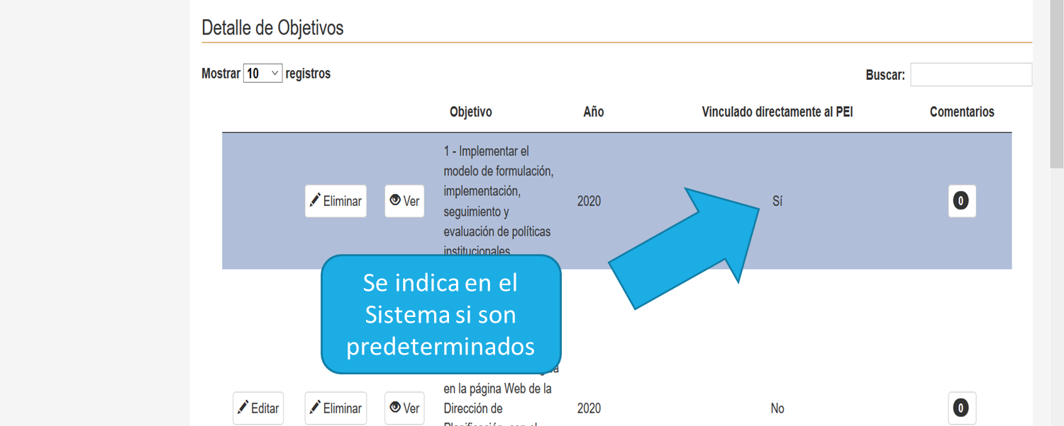
Si la oficina tiene objetivos vinculados al PEI le aparecerá este mensaje

Slide 37
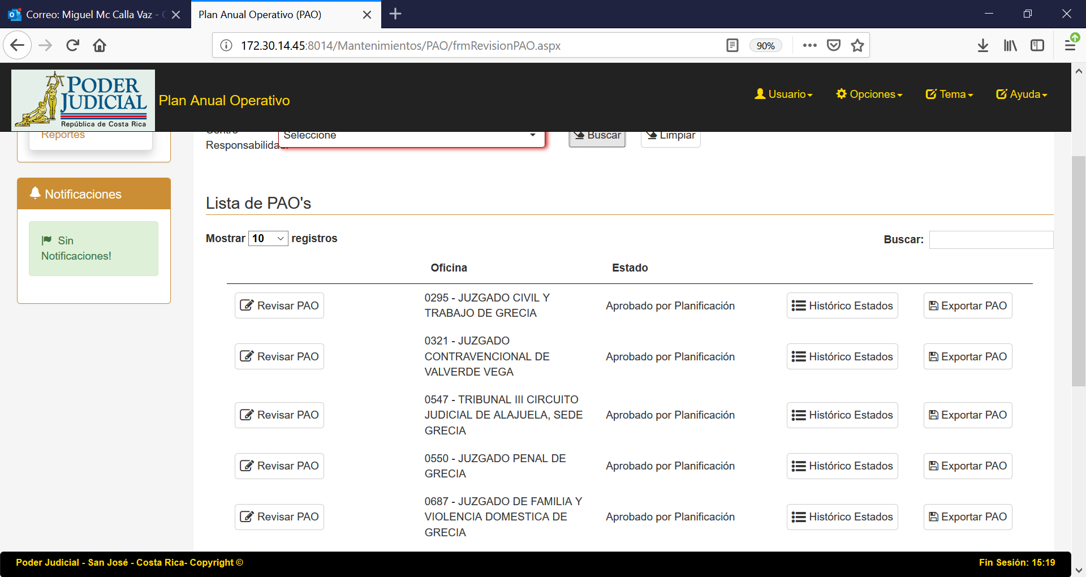
Considerar en la
Revisión de los Planes Anuales Operativos
Se revisa el PAO de cada oficina

Slide 38
05
SIN ENVIAR
Es cuando el PAO no ha sido enviado por la oficina al Centro de Responsabilidad
04
ENVIADO
El PAO ya fue enviado al Centro de Responsabilidad por la oficina
Estados de los PAOS en el sistema
03
APROBADO CENTRO DE RESPONSABILIDAD
El PAO ya fue aprobado por el Cento de Responsabilidad y remitido a la Dirección de Planificación para aprobación final
DEVUELTO
El PAO fue devuelto a la Oficina para incorporar mejoras o correcciones.
02
APROBADO POR PLANIFICACIÓN
El PAO ya se encuentra aprobado por la Dirección de Planificación
01

Slide 39
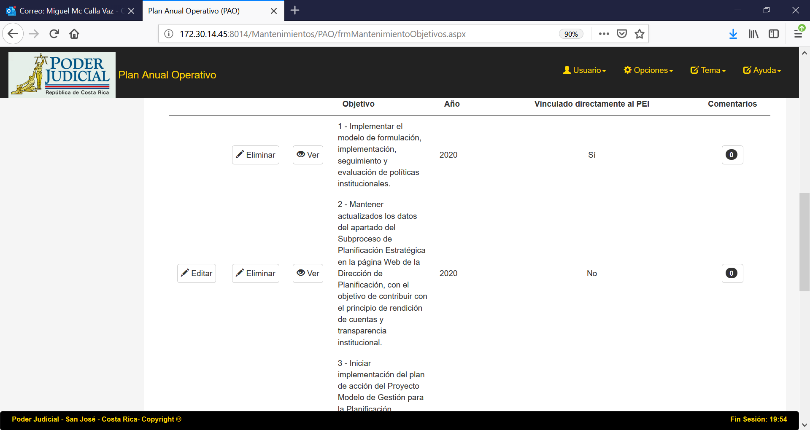
Cuando se devuelve un PAO se debe incluir un comentario con el motivo de la devolución.

Slide 40
Permisos de seguridad según instancia responsable
Subproceso de Planificación Estratégica (Dirección de Planificación):
Posee los perfiles de “ADMINISTRADOR_PAO” y “FECHAS_PAO”, para la Aprobación Final del PAO.
Da permisos a Centros de Responsabilidad.
Subproceso de Evaluación (Dirección de Planificación):
Posee los perfiles de “ADMINISTRADOR_PAO” y “SEGUIMIENTO_PAO”.
Da permisos a cualquier oficina para cambiar las datos de avance mal realizados.
Centro de responsabilidad:
Posee los perfiles de “ENCARGADO O ADMINISTRADOR CENTR” y “REVISION _PAO”, para la revisión y aprobación inicial.
Da permisos a las oficinas a cargo, en los perfiles de “ENCARGADO OFICINA” y “REPORTES”.
Todas las oficinas:
Posee los perfiles “ENCARGADO OFICINA” y “REPORTES”, para la formulación y actualización de los avances del PAO.
No da permisos.

Slide 41
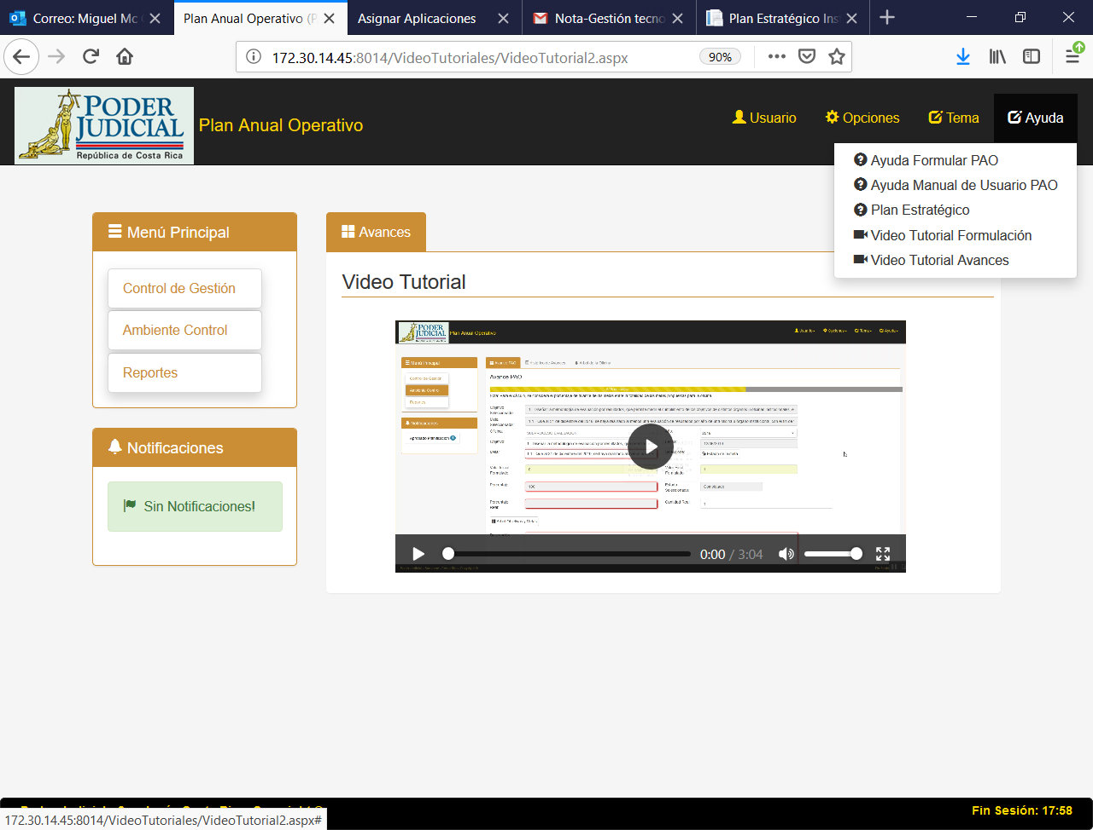
Herramientas de Ayuda

Slide 42
Boletín de avance en el cumplimiento del PEI 2019-2024

Slide 43
PARA MÁS INFORMACIÓN
Sobre el Plan Estratégico Institucional:
https://pei.poder-judicial.go.cr/
Sobre los Planes Anuales Operativo:
http://intranet/planificacion/index.php/planificacionestrategica/pao

Slide 44
Muchas gracias

